Slide 1
ALGUNS SERVIDORES LINUX QUE PODEM SER IMPLEMANTADOS

Slide 2
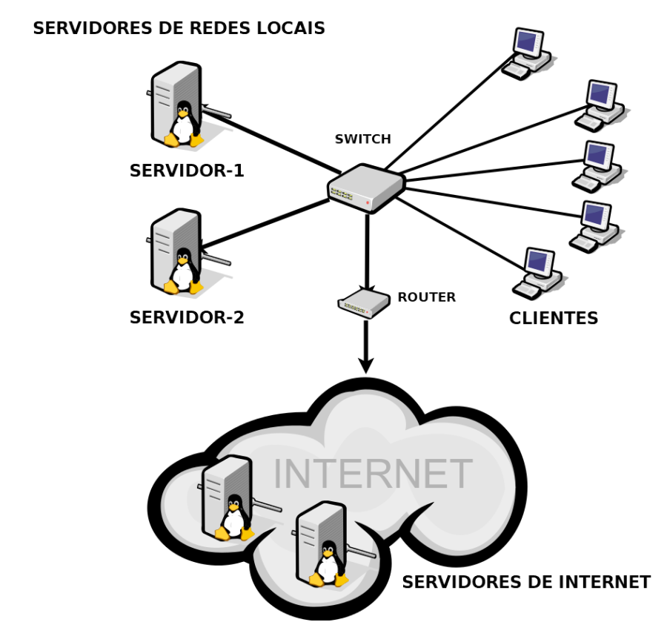

Slide 3
